Slide 1
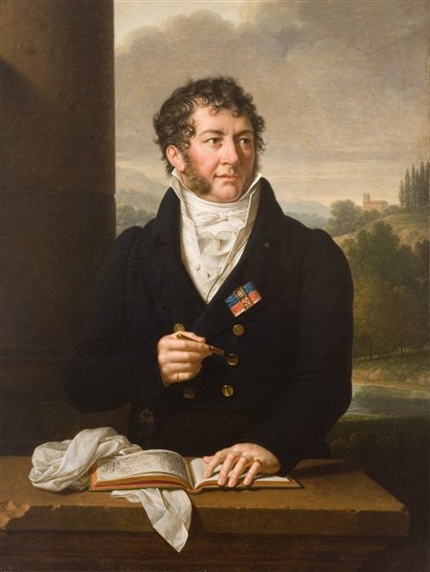
ИИЦ – Научная библиотека представляет виртуальную выставку к 250-летию Михаила Огиньского
«Звенят , как волны Вислы, звуки полонеза…»

Slide 2
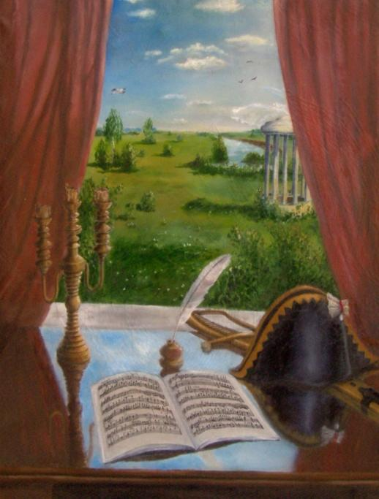
Жизненный путь польского композитора Михаила Огиньского (1765-1833г.г.) похож на увлекательную повесть, изобилующую внезапными поворотами судьбы, теснейшим образом связанной с трагической судьбой его родины. Имя композитора было окружено ореолом романтики, еще при жизни о нем возникало множество легенд (так он не раз "узнавал" о собственной смерти). Музыка Огиньского, чутко отразившая настроения времени, многократно усиливала интерес к личности ее автора. Композитор обладал и литературным талантом, он - автор "Мемуаров о Польше и поляках", статей о музыке, стихов.

Slide 3
Михаил Клеофас Огиньский родился 25 сентября 1765 года в имении своего отца неподалеку от Варшавы. Род графов Огиньских принадлежал к числу знатнейших родов Речи Посполитой и был связан узами родства с польско-литовскими магнатами. Отец Михаила – Анджей Огиньский был дипломатом. Большую роль в воспитании и образовании Михаила сыграл гувернер, француз Жан Ролей.

Slide 4
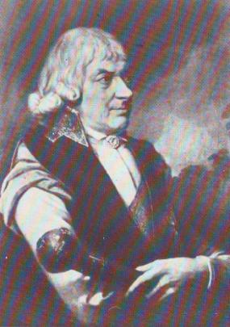
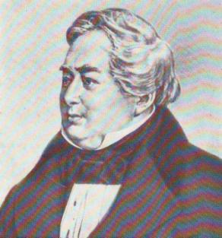
Уже в раннем возрасте Михаил Клеофас почувствовал влечение
к «искусству дивному». Учителем музыки стал Юзеф Козловский, талантливый варшавский композитор, дирижер и органист, который сыграл решающую роль в формировании творческого облика Огиньского. Михаил мог почерпнуть много впечатлений , бывая в Слониме у своего дяди - великого гетмана литовского – князя Михаила Казимежа, тратившего огромные деньги на оперные и драматические спектакли, концерты в собственном театре. Кроме того он сам хорошо играл на разных инструментах.
Михаил
Казимеж
Огиньский
Юзеф Козловский

Slide 5
Уже в юности Михаил Огиньский привлек внимание польских общественно-политических деятелей как настоящий патриот и разносторонне образованный человек : он свободно говорил на нескольких языках, отличался начитанностью, прекрасно знал историю Европы, писал стихи, играл на скрипке и клавире, хорошо рисовал.

Slide 6
Девятнадцатилетним юношей он был избран депутатом Сейма, затем служил на разных должностях преимущественно в финансовом департаменте, затем становится дипломатом в Голландии. И всюду, где бы ни был Огиньский, как бы ни была сложна окружающая его обстановка, даже если ему грозила смерть, книги и произведения искусства неизменно увлекают его. Основные интересы постепенно сосредоточиваются в двух областях культуры – истории и музыке.
К началу 90-х годов ХVIII века относятся первые полонезы Огиньского, к сожалению, несохранившиеся, которым, видимо, предшествовали более ранние композиционные опыты.
Михаил Клеофас Огиньский
с женой Изабеллой.
Гравюра на меди
Луиджи Скьявонетти

Slide 7
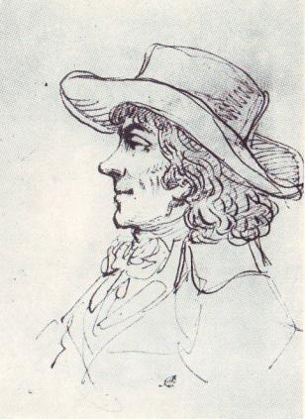
В Вильне Огиньский сошелся с Ясиньским и другими патриотами, когда он занимал высокий пост государственного казначея Литвы, входившей тогда в состав Речи Посполитой. Весной 1794 года он примкнул к Тадеушу Косьцюшко, поднявшему знамя борьбы за независимость Польши и заявил Национальному совету, что «приносит в дар Родине свое имущество, труд и жизнь». Он пишет письма своей жене, скрепляя их печатью , на которой древний княжеский герб был заменен щитом с девизом: «Свобода, постоянство, независимость». Огиньский принял участие в нескольких сражениях.
Тадеуш Косьцюшко

Slide 8
В 1794 году произошел резкий перелом не только в жизни и убеждениях композитора, но и в его творчестве. Он становится автором первых польских революционных песен и маршей. Существует предположение, что именно Огиньский создал мелодию боевой песни «Ещё Польша не погибла», ставшей впоследствии польским национальным гимном.
Исполнение этой песни преследовалось тайной
полицией как царской России,
так и прусской монархии и габсбургской империи.

Slide 9
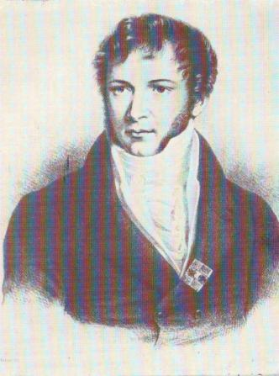
После гибели Ясинского начался отход вооруженных сил повстанцев к Кракову, но затем они вынуждены были сдаться частям царской армии. Огиньскому
с группой патриотов удалось добраться до Вены. Король Речи Посполитой отрекся от престола, Польша утратила государственную самостоятельность.
Огиньский называл это восстание «польской революцией», освободительные стремления которой не раз сопоставлял с идеями французской революции.
Уже с первых дней эмиграции Огиньский понял, какая опасность ему угрожает. Он покидает Вену
и едет в Италию, затем в Константинополь.
Михаил Клеофас Огиньский

Slide 10
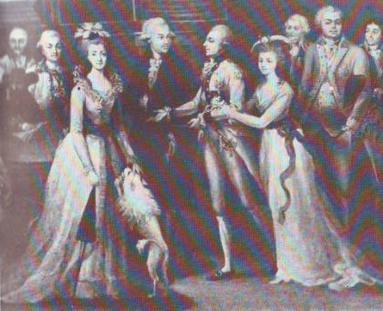
После амнистии 1802 года Огиньский приезжает в Россию и ведет активную политическую деятельность в качестве сенатора Российской империи. Император Александр I вернул Огиньскому значительную часть его имений и присвоил чин тайного советника. В России полонезы Огиньского ( в том числе «Прощание с родиной», написанный в 1794 году) привлекли внимание еще до его приезда в Петербург. После второго приезда его
произведения завоевывают еще большую популярность.
В Петербурге звучат полонезы и
романсы Огиньского, а в альбом
императрицы Козловский
вписывает не только трагический
полонез «Прощание», но и
до-мажорный марш своего
ученика.
Прием Огиньского с его женой в Лондоне. Картина неизвестного художника.

Slide 11
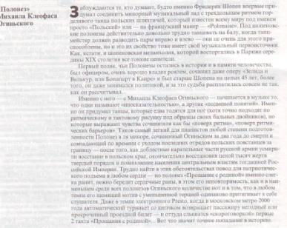
Стаи воронья носились над растерзанной Польшей тогда, когда Огиньский вступал в пору творческой зрелости. И Ференц Лист заметил, характеризуя полонезы Огинского, что они производят такое впечатление, «как если бы кортеж , прежде торжественный и шумный , умолк и проникся сосредоточенным настроением, проходя мимо могил, в соседстве которых молкнут гордость и смех».

Slide 12
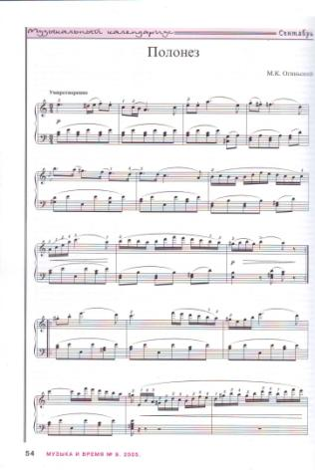
Произведения Огиньского уже на рубеже ХVIII –ХIХ столетий пользовались громадной популярностью во всей Европе, особенно в Польше, где его имя было окружено ореолом героической славы.
В 1803 году в Варшаве
были опубликованы
некоторые полонезы Огиньского, в том числе «Прощание». Позже, по свидетельству современников, в Варшаве было опубликовано полное собрание полонезов Огиньского.

Slide 13
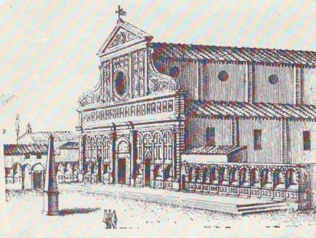
Надежды Огиньского на реформы в Росии и Царстве Польском не оправдались, и, теряя доверие к императору, Огиньский просит долгосрочный отпуск для лечения за границей. В январе 1823 года он покидает Россию и приезжает в Дрезден. Здесь он увидел издания своих полонезов, выпущенные в Праге, Берлине, Вене. Большая часть этих изданий содержала только три полонеза. Затем Огиньский поселился во Флоренции. Здесь в столице Тосканы, лишь ненадолго выезжая в другие европейские страны, он провел последние десять лет своей жизни.
Площадь Санта Мария
Новелла во Флоренции

Slide 14
Вскоре после приезда во Флоренцию композитор установил деловые и дружеские связи с знаменитым миланским издателем Джованни Рикорди, который выпустил ряд его фортепианных и вокальных произведений, в том числе «Восемь последних полонезов». Эта тетрадь дает право говорить о типичности некоторых черт, постепенно ставших характерными для полонезов Огиньского. Во многих из них встречаются героические взволнованные образы, близкие к «побудкам».
Титульный лист миланского
Издания «Восьми последних
полонезов» Огиньского

Slide 15
Особенностью многих полонезов Огиньского следует считать также сочетание подобных фанфарных звучностей, вызывающих в памяти походы повстанцев, с лирически-напевными пассажами. Именно с Михаила Клеофаса Огиньского начинается в музыке то, что одни называют «иносказательностью», а другие «подменой понятий». Именно он придумал танцы, которые едва годятся для ног, но которые выражают чувства сочинителя. Таков знаменитый полонез «Прощание с Родиной», который бередит сердечные раны. Огиньский придумал соединить минорный музыкальный лад с трехдольным ритмом горделивого танца польских шляхтичей – полонезом.

Slide 16
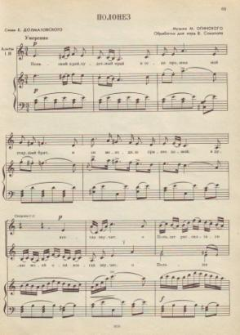
В общей сложности мы знаем в настоящее время свыше двадцати полонезов Огиньского, четыре вальса, четыре марша три мазурки романсы, в том числе на польские тексты, то есть не менее 35 фортепианных произведений. К этому перечню можно добавить оперу «Зелида и Валькур, или Бонапарт в Каире»(1799г.).

Slide 17
До последних дней не переставал Огиньский задумываться о трагической судьбе своей родины . Он стремился показать в своих трудах - «Письмах о музыке», исторических «Мемуарах о Польше и поляках» - значение польской культуры в различных областях, подчеркивая непрерывность ее развития.
Титульный лист посмертного варшавского издания «Четырнадцати полонезов» Огиньского

Slide 18
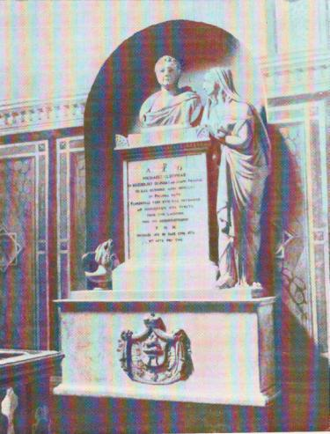
Деятельность Огиньского относится к годам расцвета польской культуры, когда эстетические концепции века Просвещения создали предпосылки для бурного развития романтической литературы и искусства.
Все польские и русские исследователи раскрывают значение Огиньского как одного из самых талантливых и ярких предшественников Фредерика Шопена.
Памятник Огиньскому в Пантеоне Санта Кроче во Флоренции

Slide 19
СПИСОК ИСПОЛЬЗОВАННОЙ ЛИТЕРАТУРЫ
Бэлза, И. Из истории русско-польских музыкальных связей [Текст] / И. Бэлза. – М. : Музгиз, 1955. – 62 с.
Бэлза, И. История польской музыкальной культуры [Текст] / И. Бэлза. – М. : Музыка, 1972. – 234 с.
Бэлза, И. Михаил Клеофас Огиньский [Текст] / И. Бэлза. – М. : Музыка, 1965. – 133 с.
Бэлза, И. Михаил Клеофас Огиньский [Текст] / И. Бэлза. – М. : Музыка, 1974. – 127 с.
Ваграфтик, А. Копилка шлягеров [Текст] / А. Ваграфтик // Музыкальная жизнь. – 2000. - № 4. – С.31 – 33.
Гуревич, Е. Л. Западноевропейская музыка в лицах и звуках: ХVII – первая половина ХХ века [Текст] / Е. Л. Гуревич. – М. : ТОО «Пассим», 1994. – 312 с.
Огиньский, М. Полонез [Ноты] / М. Огиньский // Музыка и время. – 2005. - № 9. – С. 54 – 57.
Огиньский, М.К. Пьесы [Ноты] / cост. И. Бэлза. – М. : Музыка, 1965. – 64 с.
Песни для детского хора [Ноты] / cост. В.Соколов. – М. : Музыка, 1967. – 88 с.

